Slide 1
Mise en marché
Ostrum SRI Euro Bonds 3-5
FCP PEA Court Terme
Ostrum SRI Euro Sovereign Bonds
Ostrum SRI Credit 6M
Ostrum SRI Credit 12M
Avril 2024

Slide 2
01
Les fonds et les segments de clientèle visés
02
Pourquoi référencer ces fonds ?
03
Le dispositif d’accompagnement

Slide 3
01
Les fonds concernés et les segments de clientèle visés

Slide 4

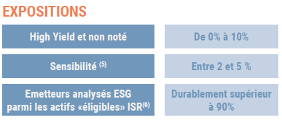
Ostrum SRI Euro Bonds 3-5
FR0011311414 (E) FR0011314798 (I)
Cherchez à tirer parti des opportunités offertes par les obligations souveraines de maturité 3-5 ans de l’Union Européenne
(1)
(2)
(1) La sensibilité est l’indication de la variation de la valeur de l’actif de l’OPCVM lorsque les taux d’intérêt varient de 1%.
(2) Les actifs « éligible » ISR représenteront a minima 30% du portefeuille. Le reste du portefeuille (titres de créance et de dette émis par les Etats) sera considéré comme non «éligible» au sens du label mais bénéficient toutefois d’une notation ESG.
Les références à un classement, un label, un prix et/ou à une notation ne préjugent pas des résultats futurs du fonds ou du gestionnaire

Slide 5
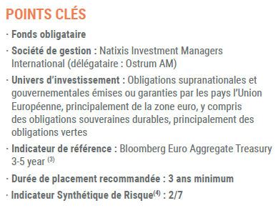
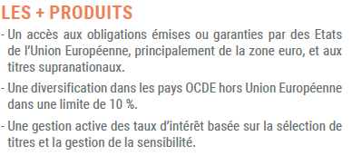

Ostrum SRI Euro Bonds 3-5
FR0011311414 (E) FR0011314798 (I)
(1)
(1)
(2)
Le DIC, le prospectus et les documents périodiques sont disponibles gratuitement en français sur demande auprès de Natixis Investment Managers International et sur le site https://ngamdfr-opcvm-reseaux.net/fonds/FR0011311414/detail et https://ngamdfr-opcvm-reseaux.net/fonds/FR0011314798/detail
Plus d’informations disponibles sur le site : www.bloomberg.com. L’indice de référence n’a pas vocation à être aligné aux ambitions environnementales et sociales telles que promues par le fonds.
Indicateur Synthétique de Risque : Le calcul de l’Indicateur Synthétique de Risque, tel que défini par le règlement PRIIP, s’appuie à la fois sur la mesure du risque de marché et du risque de crédit. Il part de l’hypothèse que vous conserverez le produit pendant la période de détention recommandée. Il est calculé périodiquement et peut évoluer dans le temps. L’indicateur de risque est présenté sur une échelle numérique de 1 (le moins risqué) à 7 (le plus risqué).

Slide 6
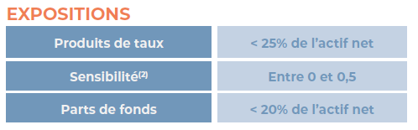
FCP PEA Court Terme
FR0013411758 (R)
Un fonds d’une durée de placement recommandée d’un mois, éligible au PEA
(1)
(1) La sensibilité est l’indication de la variation de la valeur de l’actif de l’OPC lorsque les taux d’intérêt varient de 1%.

Slide 7
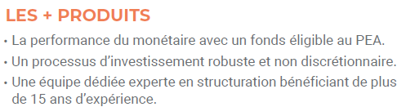
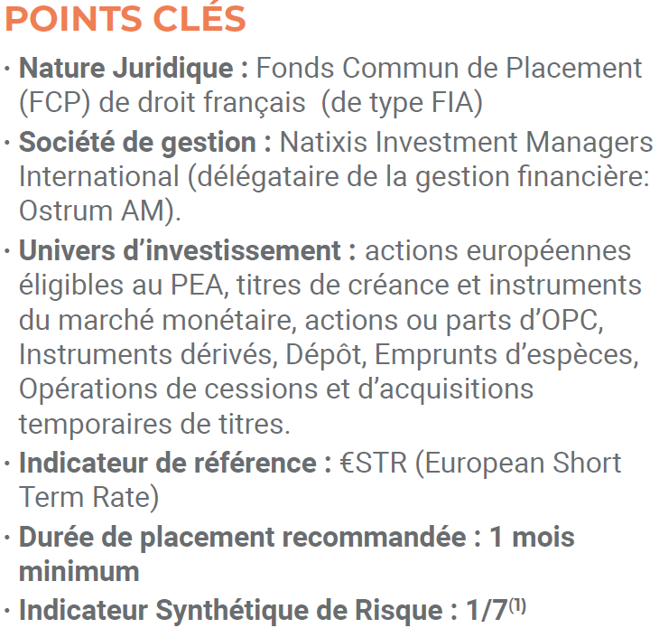

FCP PEA Court Terme
FR0013411758 (R)
LES RISQUES : risque de perte de capital, risque crédit, risque de taux, risque de liquidité, risque de contrepartie, risque lié à la réutilisation des garanties en espèces, risque de durabilité. Pour une description plus complète des risques, se référer au prospectus du fonds disponible auprès d’Ostrum AM sur simple demande ou sur le site internet www.ostrum.com/fr.
Le DIC, le prospectus et les documents périodiques sont disponibles gratuitement en français sur demande auprès de Natixis Investment Managers International et sur le site https://ngamdfr-opcvm-reseaux.net/fonds/FR0013411758/detail
(1) Indicateur Synthétique de Risque : Le calcul de l’Indicateur Synthétique de Risque, tel que défini par le règlement PRIIP, s’appuie à la fois sur la mesure du risque de marché et du risque de crédit. Il part de l’hypothèse que vous conserverez le produit pendant la période de détention recommandée. Il est calculé périodiquement et peut évoluer dans le temps. L’indicateur de risque est présenté sur une échelle numérique de 1 (le moins risqué) à 7 (le plus risqué).

Slide 8
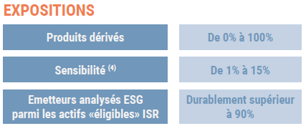
Ostrum SRI Euro Sovereign Bonds
FR0000003196 part R et FR0010655456 part I (1/2)
Une solution obligataire cherchant à tirer parti des opportunités offertes par les obligations souveraines de la zone euro.
4. La sensibilité est l’indication de la variation de la valeur de l’actif de l’OPCVM lorsque les taux d’intérêt varient de 1%.
L’indice JP Morgan EMU global est représentatif de la performance des obligations d’Etat de la zone euro quelles que soient leurs maturités. Il est calculé coupon inclus et est
disponible sur le site : www.jpmorgan.com. L’indice de référence n’a pas vocation à être aligné aux ambitions environnementales et sociales telles que promues par le fonds.

Slide 9
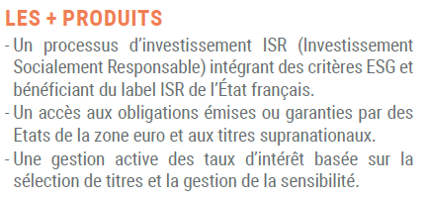


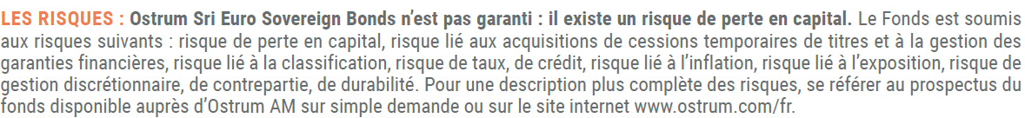
Ostrum SRI Euro Sovereign Bonds
FR0000003196 part R et FR0010655456 part I (2/2)
* Le calcul de l’Indicateur Synthétique de Risque, tel que défini par le règlement PRIIP, s’appuie à la fois sur la mesure du risque de marché et du risque de crédit. Il part de l’hypothèse que vous conserverez le produit pendant la période de détention recommandée. Il est calculé périodiquement et peut évoluer dans le temps. L’indicateur de risque est présenté sur une échelle numérique de 1 (le moins risqué) à 7 (le plus risqué). Le niveau de l’Indicateur Synthétique de Risque (ISR) est celui en vigueur à la date de rédaction du document.
Ce Fonds promeut des critères environnementaux ou sociaux et de gouvernance (ESG) mais il n'a pas pour objectif un investissement durable. Il pourra investir partiellement dans des actifs ayant un objectif durable, par exemple tels que définis par la classification de l’UE. Pour plus d'information concernant les aspects liés à la durabilité du fonds, veuillez vous référer au document prévu par l'article 10 de la réglementation SFDR intitulé "Publication d’informations en matière de durabilité" disponible sur le site de la société de gestion du fonds et sur le site https://www.ostrum.com/fr
Les références à un classement, un prix ou un label ne préjugent pas des résultats futurs de ces derniers/du fonds ou du gestionnaire.
Le DIC, le prospectus et les documents périodiques sont disponibles gratuitement en français sur demande auprès de Natixis
Investment Managers International et sur le site https://ngamdfr-opcvm-reseaux.net/fonds/FR0000003196/detail et https://ngamdfr-opcvm-reseaux.net/fonds/FR0010655456/detail. Le DIC doit être remis au client préalablement à la souscription.

Slide 10
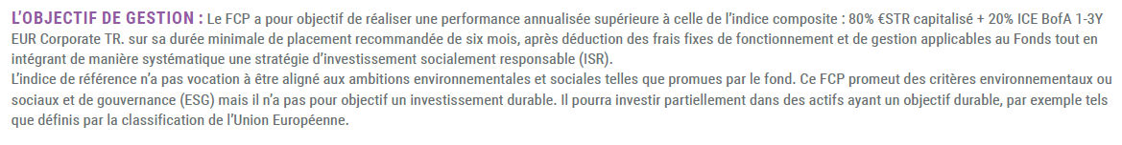
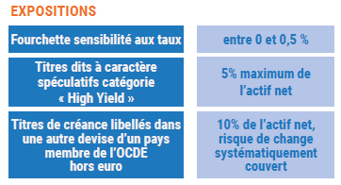
Ostrum SRI Credit 6M
FR0014009DB7 (R) FR0014009DC5 (I)
Placez votre excédent de trésorerie dans un fonds ISR crédit conciliant une sensibilité aux taux d’intérêt faible et une volatilité limitée
High Yield : Haut Rendement
Les références à un classement, un label, un prix et/ou à une notation ne préjugent pas des résultats futurs du fonds ou du gestionnaire

Slide 11
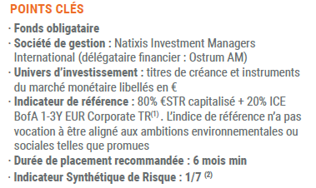
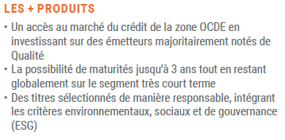
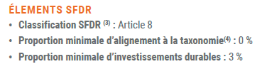
Ostrum SRI Credit 6M
FR0014009DB7 (R) FR0014009DC5 (I)
Le DIC, le prospectus et les documents périodiques sont disponibles gratuitement en français sur demande auprès de Natixis Investment Managers International et sur le site https://ngamdfr-opcvm-reseaux.net/fonds/FR0014009DB7/detail et https://ngamdfr-opcvm-reseaux.net/fonds/FR0014009DC5/detail
(1) 80% €STR capitalisé + 20% ICE BofA 1-3Y EUR Corporate TR , indice constitué à 80% de l’ESTR capitalisé et de 20% de titres de maturités comprises entre 1 et 3 ans (le fonds étant composé à minima de 20% de titres de maturités comprises entre 2 et 3 ans). (2) Indicateur Synthétique de Risque : Le calcul de l’Indicateur Synthétique de Risque, tel que défini par le règlement PRIIP, s’appuie à la fois sur la mesure du risque de marché et du risque de crédit. Il part de l’hypothèse que vous conserverez le produit pendant la période de détention recommandée. Il est calculé périodiquement et peut évoluer dans le temps. L’indicateur de risque est présenté sur une échelle numérique de 1 (le moins risqué) à 7 (le plus risqué). (3) Les fonds classés dans l’article 8 SFDR promeuvent des critères environnementaux ou sociaux et de gouvernance (ESG) mais n’ont pas pour objectif un investissement durable. Ils peuvent investir partiellement dans des actifs ayant un objectif durable, par exemple tels que définis par la classification de l’UE. Pour en savoir plus, se référer au prospectus des fonds et sur www.amf-france.org/fr/actualites-ublications/actualites/entree-en-application-au-10-mars-2021-du-reglement-sfdrpour-les-societes-de-gestion-de-portefeuille (4) L’objectif de la Taxonomie européenne est la création d’un système de classification de ce qui est considéré comme « durable » d’un point de vue environnemental. Elle crée un cadre et des principes pour évaluer les activités économiques à l’aune de six objectifs environnementaux.

Slide 12
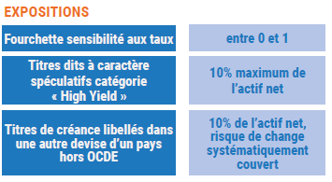
Ostrum SRI Credit 12M
FR0011405026 (L) FR0011375989 (I)
Optez pour un fonds ISR crédit court terme ciblant des investissements de qualité
High Yield : Haut Rendement
Les références à un classement, un label, un prix et/ou à une notation ne préjugent pas des résultats futurs du fonds ou du gestionnaire

Slide 13
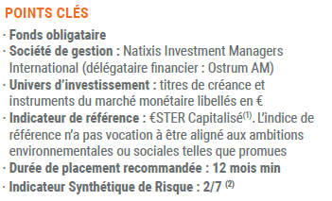
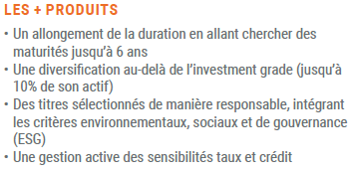
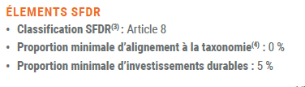
Ostrum SRI Credit 12M
FR0011405026 (L) FR0011375989 (I)
LES RISQUES : risque de perte de capital, risque de taux, risque de crédit, risque lié à l’engagement sur les instruments financiers à terme, risque lié aux obligations contingentes, risque de durabilité, risque lié à la détention de titres dont la notation est basse ou inexistante, risque de liquidité, risque de contrepartie lié à l’utilisation de produits de gré à gré (dérivés) ou à celui résultant des opérations d’acquisition et cession temporaires de titres, risque lié aux d’acquisitions et de cessions temporaires de titres, aux contrats d’échange de rendement global (TRS) et à la gestion des garanties financières, risque spécifique aux instruments de titrisation (ABS …), risque lié aux investissements sur les marchés émergents, risque actions. Pour une description plus complète des risques, se référer au prospectus du fonds, disponible auprès de Natixis Investment Managers International.
Le DIC, le prospectus et les documents périodiques sont disponibles gratuitement en français sur demande auprès de Natixis Investment Managers International et sur le site https://ngamdfr-opcvm-reseaux.net/fonds/FR0011405026/detail et https://ngamdfr-opcvm-reseaux.net/fonds/FR0011375989/detail
(1) 80% €STR capitalisé + 20% ICE BofA 1-3Y EUR Corporate TR , indice constitué à 80% de l’ESTR capitalisé et de 20% de titres de maturités comprises entre 1 et 3 ans (le fonds étant composé à minima de 20% de titres de maturités comprises entre 2 et 3 ans). (2) Indicateur Synthétique de Risque : Le calcul de l’Indicateur Synthétique de Risque, tel que défini par le règlement PRIIP, s’appuie à la fois sur la mesure du risque de marché et du risque de crédit. Il part de l’hypothèse que vous conserverez le produit pendant la période de détention recommandée. Il est calculé périodiquement et peut évoluer dans le temps. L’indicateur de risque est présenté sur une échelle numérique de 1 (le moins risqué) à 7 (le plus risqué). (3) Les fonds classés dans l’article 8 SFDR promeuvent des critères environnementaux ou sociaux et de gouvernance (ESG) mais n’ont pas pour objectif un investissement durable. Ils peuvent investir partiellement dans des actifs ayant un objectif durable, par exemple tels que définis par la classification de l’UE. Pour en savoir plus, se référer au prospectus des fonds et sur www.amf-france.org/fr/actualites-ublications/actualites/entree-en-application-au-10-mars-2021-du-reglement-sfdrpour-les-societes-de-gestion-de-portefeuille (4) L’objectif de la Taxonomie européenne est la création d’un système de classification de ce qui est considéré comme « durable » d’un point de vue environnemental et social. Elle crée un cadre et des principes pour évaluer les activités économiques à l’aune de six objectifs environnementaux.

Slide 14
Ciblage général
Le conseiller doit s’assurer du respect des procédures dans son établissement, relatives au Conseil, au Questionnaire Risque (QR), au Questionnaire de Compétences Financières (QCF), au Questionnaire Finance Durable (QFD) et à la Synthèse Epargne : cette dernière doit être complétée avec le client, qui devra la signer. La Synthèse Epargne devra comprendre le test d’adéquation, les instruments financiers proposés au client, ainsi que l’acceptation (ou non) du client (avec mise en garde si le choix du client n’est pas adapté).
Avant de proposer le produit financier au client, le Conseiller devra s’enquérir de la capacité du client à subir des pertes, de la connaissance et de l’expérience financière de son client, de ses objectifs et de ses besoins, de son appétence aux risques, de son horizon de placement, de sa situation patrimoniale et de ses préférences en matière de durabilité.
Il devra également informer son client des risques associés au produit, en particulier du risque de perte en capital.
Le Conseiller devra fournir au client les informations précontractuelles sur les caractéristiques du produit à souscrire ainsi que sur les coûts et charges associés.

Slide 15
Information relative aux investisseurs américains, russes et biélorusses
Le FCP n’est pas enregistré en tant que véhicule d’investissement aux Etats-Unis et ses parts ne sont pas et ne seront pas enregistrées au sens du Securities Act de 1933 et, ainsi, elles ne peuvent pas être proposées ou vendues aux Etats-Unis à des Restricted Persons, telles que définies ci-après.
Les Restricted Persons correspondent à toute personne ou entité située sur le territoire des Etats-Unis (y compris les résidents américains), toute société ou toute autre entité relevant de la législation des Etats-Unis ou de l’un de ses Etats, tout personnel militaire des Etats-Unis ou tout personnel lié à un département ou une agence du gouvernement américain situé en dehors du territoire des Etats-Unis, ou toute autre personne qui serait considérée comme une U.S. Person au sens de la Regulation S issue du Securities Act de 1933, tel que modifié.
Compte tenu des dispositions du règlement UE N° 833/2014 la souscription des parts de ce fonds est interdite à tout ressortissant russe ou biélorusse, à toute personne physique résidant en Russie ou en Biélorussie ou à toute personne morale, toute entité ou tout organisme établi en Russie ou en Biélorussie sauf aux ressortissants d'un État membre et aux personnes physiques titulaires d'un titre de séjour temporaire ou permanent dans un État membre.

Slide 16
02
Pourquoi référencer ces fonds dans notre univers d’investissement ?

Slide 17
Un contexte de marché inédit, des taux d’intérêt historiquement élevés, des stratégies d’investissement pas assez couvertes
La sortie du COVID et le conflit en Ukraine ont généré des poussées inflationnistes partout dans le monde. Afin d’y faire face, les banques centrales ont augmenté leurs taux de manière significative. Les hausses cumulées en 1 an et demi ont atteint des niveaux records et mis fin à une décennie de taux négatifs en Europe et aux Etats-Unis.
La courbe des taux offre désormais des niveaux attractifs sur toutes les maturités, et tout particulièrement sur les durées courtes à intermédiaires.
Un renforcement des gammes sur le monétaire et l’obligataire nous semble indispensable afin de profiter des niveaux actuels de portage et dans la perspective des futures baisses de taux qui offrent un potentiel de valorisation pour les investisseurs qui s’exposeront à ces classes d’actifs.

Slide 18
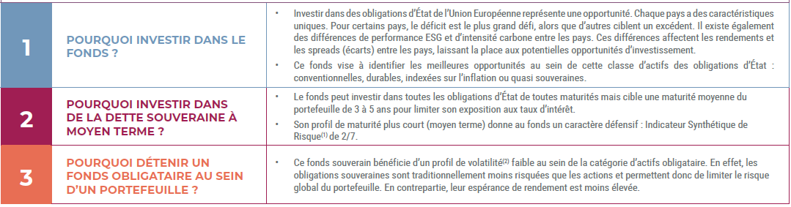
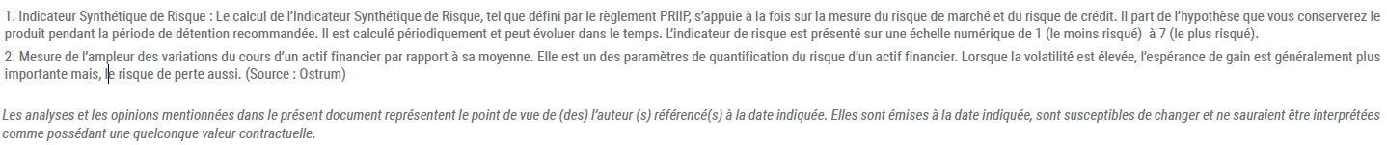
Ostrum SRI Euro Bonds 3-5
FR0011311414 (E) FR0011314798 (I)
Cherchez à tirer parti des opportunités offertes par les obligations souveraines de maturité 3-5 ans de l’Union Européenne

Slide 19
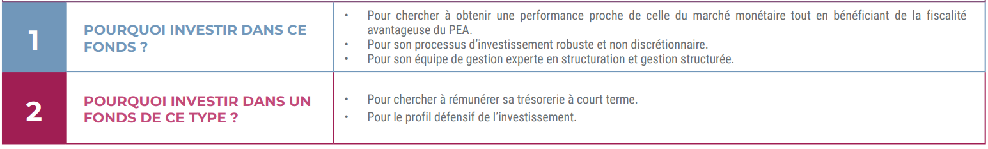
FCP PEA Court Terme
FR0013411758 (R)
Un fonds d’une durée de placement recommandée d’un mois, éligible au PEA

Slide 20
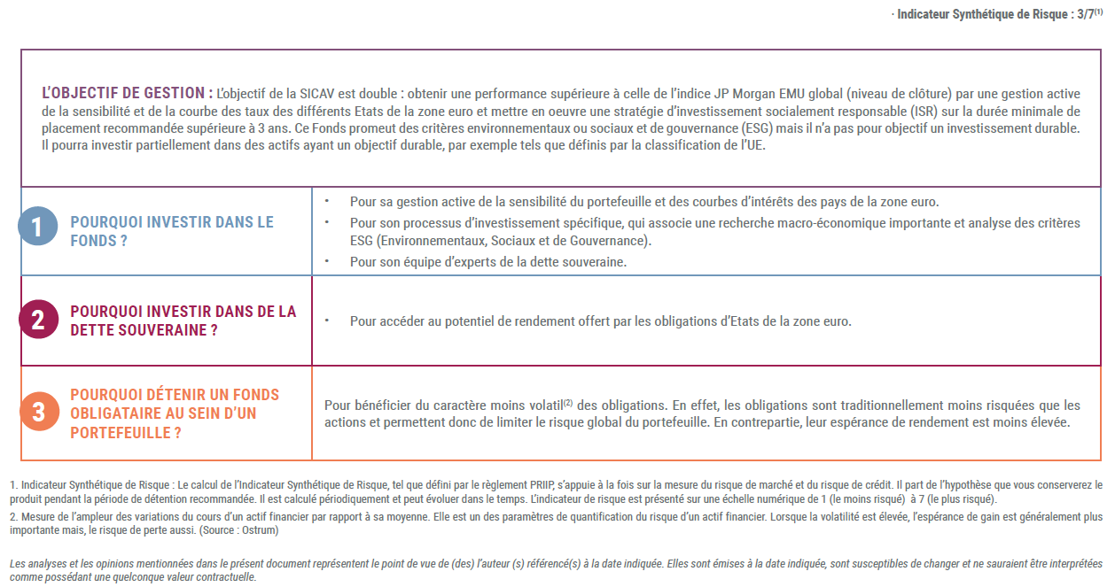
Ostrum SRI Euro Sovereign Bonds

Slide 21
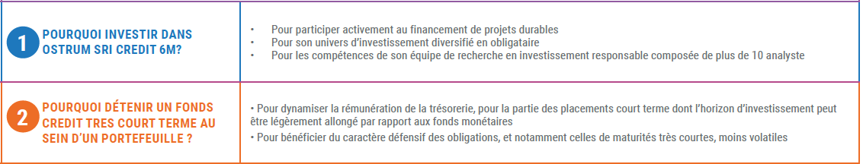
Ostrum SRI Credit 6M
FR0014009DB7 (R) FR0014009DC5 (I)
Placez votre excédent de trésorerie dans un fonds ISR crédit conciliant une sensibilité aux taux d’intérêt faible et une volatilité limitée

Slide 22
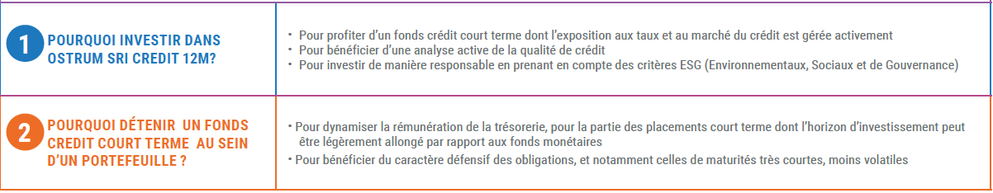
Ostrum SRI Credit 12M
FR0011405026 (L) FR0011375989 (I)
Optez pour un fonds ISR crédit court terme ciblant des investissements de qualité

Slide 23
03
Le dispositif d’accompagnement

Slide 24
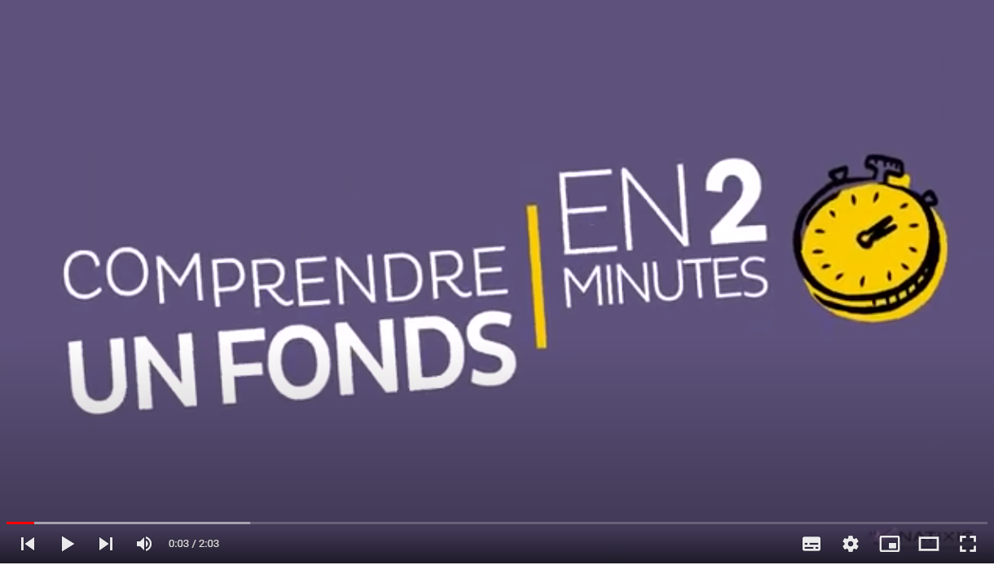

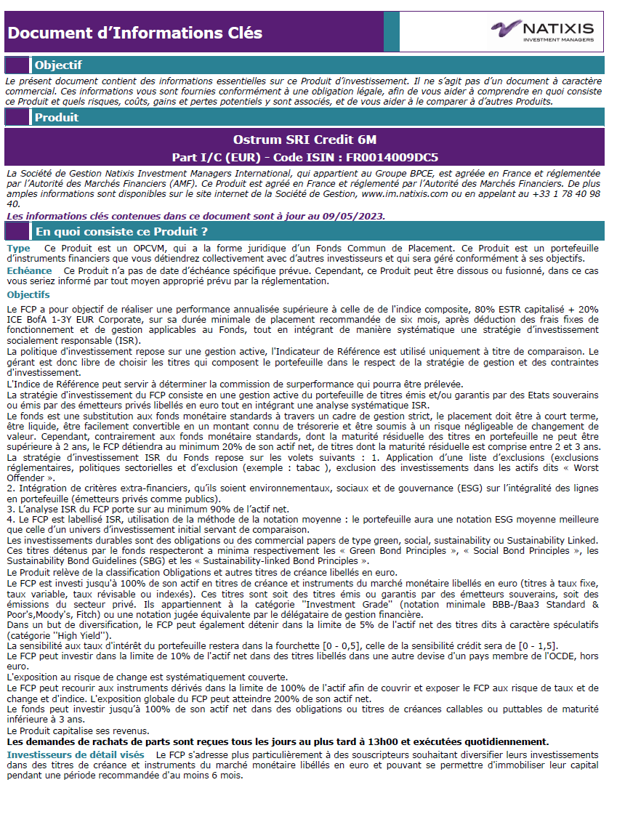
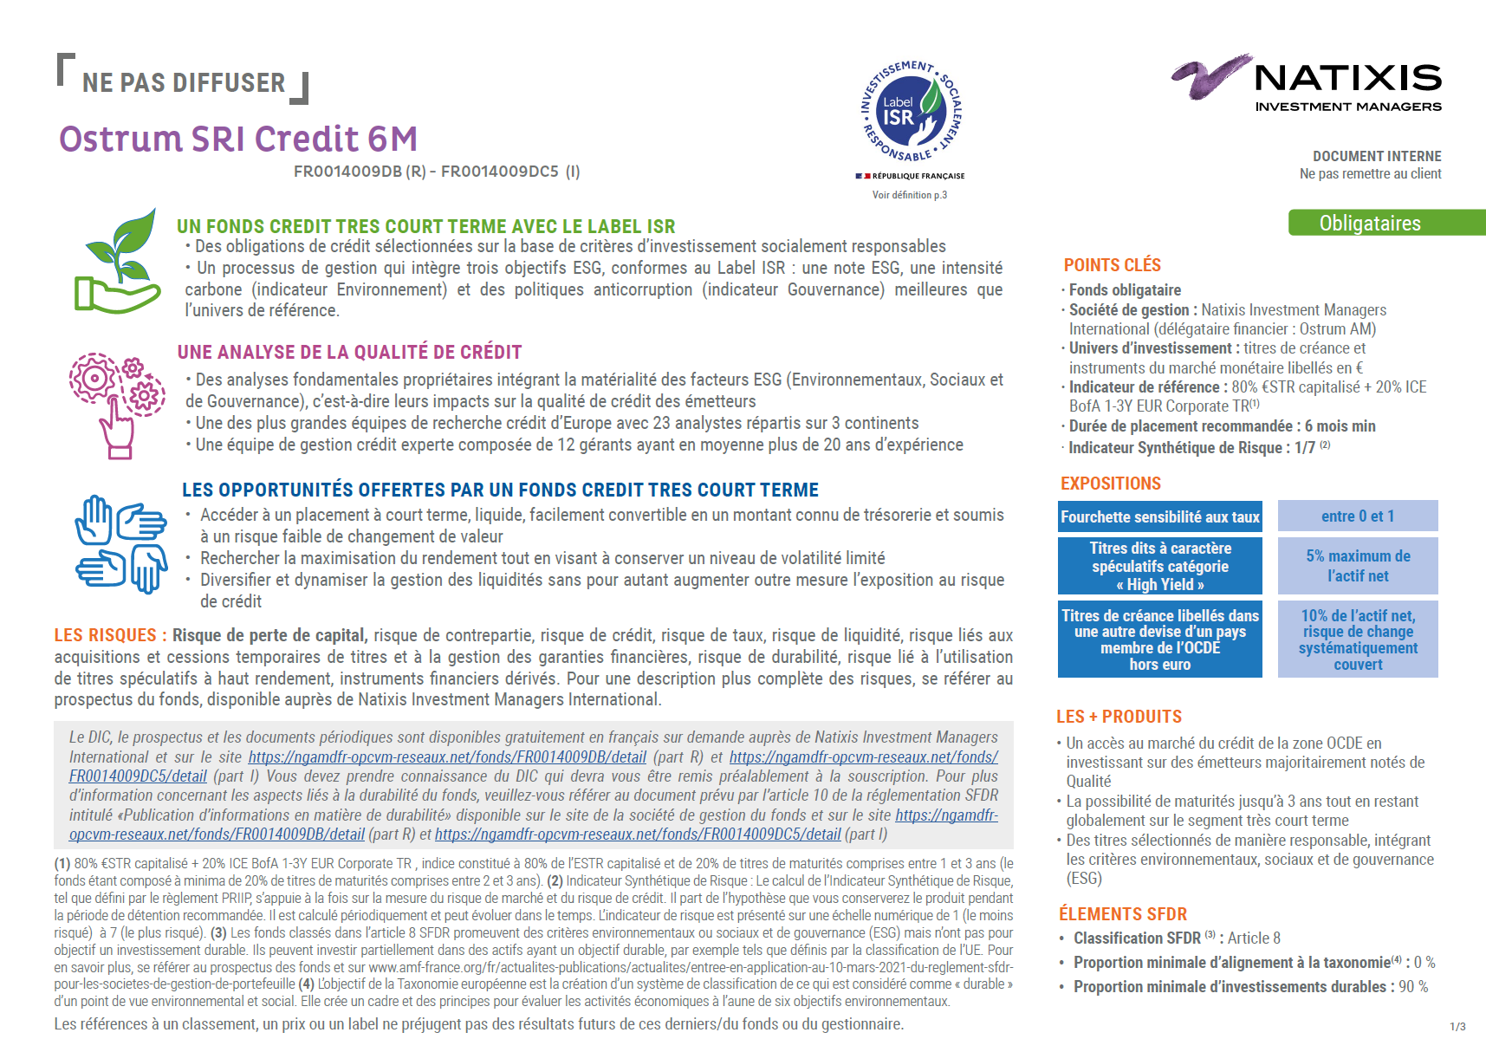
Le dispositif d’accompagnement
Vidéos : 2 minutes pour comprendre le fonds – En cours
Fiche produit : toutes les caractéristiques du fonds
DIC& Prospectus : documents pré-contractuel
Fiche focus : principales caractéristiques et argumentaire
Les OPC et leurs performances ne sont pas garantis. Ils présentent un risque de perte en capital.
Les risques du fonds sont décrits dans les pages précédentes. Pour plus d’information sur ce fonds, nous vous invitons à vous référer au prospectus des fonds et aux DIC (Document d’Information Clé pour l’Investisseur) disponibles sur le site du gestionnaire (cf. mentions légales).

Slide 25
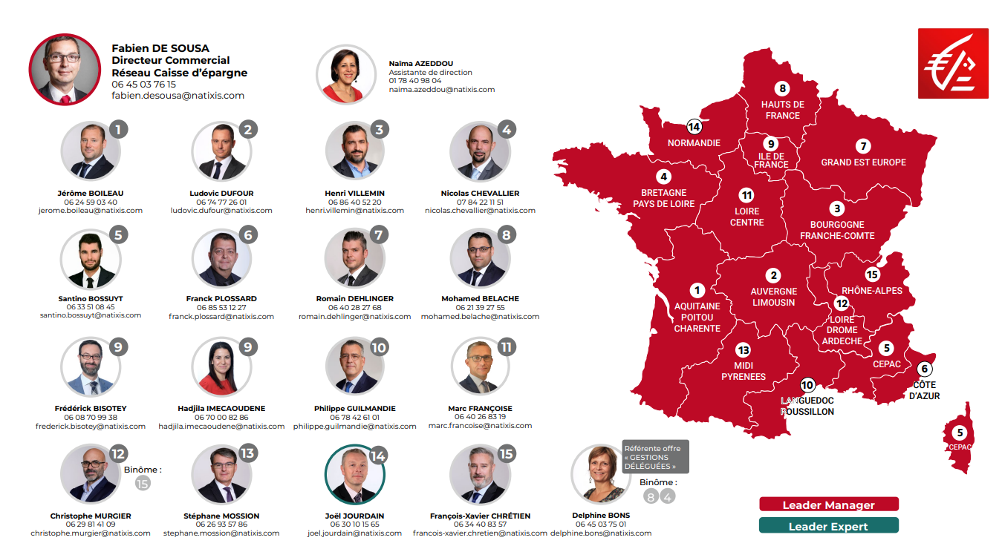
Contacts NIMI
Selon la fiscalité en vigueur

Slide 26
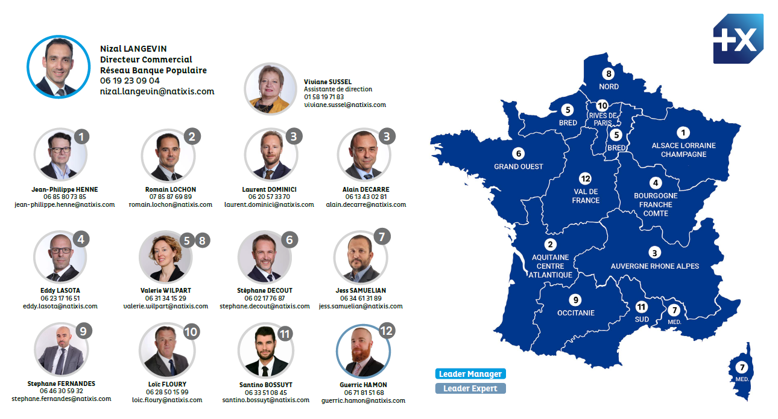
Contacts NIMI
Selon la fiscalité en vigueur

Slide 27
Ce document est destiné exclusivement aux conseillers des caisses et des banques du réseau BPCE. Il ne peut être utilisé dans un but autre que celui pour lequel il a été conçu et ne peut pas être reproduit, diffusé ou communiqué à des tiers, notamment aux clients finaux des caisses et banques du réseau BPCE, en tout ou partie La remise du présent document et/ou une référence à des valeurs mobilières, des secteurs ou des marchés spécifiques dans le présent document ne constitue en aucun cas un conseil en investissement, une recommandation ou une sollicitation d’achat ou de vente de valeurs mobilières, ou une offre de services. Les investisseurs doivent examiner attentivement les objectifs d’investissements, les risques et les frais relatifs à tout investissement avant d’investir.
Les risques et les frais relatifs à l’investissement dans un fonds sont décrits dans le prospectus de ce dernier. Le prospectus, Document d’Information Clé (DIC) et les documents périodiques sont disponibles sur demande auprès de Natixis Investment Managers International et d’Ostrum AM. Natixis Investment Managers International/Ostrum AM ne saurait être tenue responsable de toute décision prise ou non sur la base d’une information contenue dans ce document, ni de l’utilisation qui pourrait en être faite par un tiers. Les fonds cités dans ce document ont reçu l’agrément de l’Autorité des Marchés Financiers et sont autorisé à la commercialisation en France ou éventuellement dans d’autres pays où la loi l’autorise.
Veuillez vous référer au prospectus et au site internet du gérant financier pour plus d’information sur la méthodologie d’évaluation ESG du fonds. La politique de vote et d’engagement est disponible via le lien suivant : www.ostrum.com
L’atteinte de l’objectif extra-financier est fondé sur la réalisation d’hypothèses faites par le gérant financier.
Les analyses et les opinions mentionnées dans le présent document représentent le point de vue de (des) l’auteur (s) référencé(s) à la date indiquée. Elles sont émises à la date indiquée, sont susceptibles de changer et ne sauraient être interprétées comme possédant une quelconque valeur contractuelle. L’attention des investisseurs est attirée sur les risques de conflits d’intérêts potentiels pouvant exister du fait des liens capitalistiques existants entre le Groupe BPCE et les entités mentionnées ci-dessous. Document rédigé en janvier 2024.
Ostrum Asset Management – Société anonyme au capital de 50 938 997 euros - 525 192 753 RCS Paris Agréé par l’Autorité des Marchés Financiers (AMF), sous le numéro GP 18000014. Siège social: 43, avenue Pierre Mendès France - 75013 Paris - www.ostrum.com
Natixis Investment Managers International – Société anonyme au capital de 94 127 658,48 euros – 329 450 738 RCS Paris - Agréé par l’Autorité des Marchés Financiers (AMF), sous le numéro GP 90-009.- Siège social : 43, avenue Pierre Mendès France - 75013 Paris - www.im.natixis.com
BPCE – RCS Paris 493 455 042 Société Anonyme à directoire et conseil de surveillance, au capital de 188 932 730 €. Siège social : 7 promenade Germaine Sablon 75013 PARIS – RCS Paris 493 455 042. BPCE, intermédiaire d’assurance inscrit à l’ORIAS sous le n°0804510

